Slide 1
感測器
朱克剛

Slide 2
舵機
型號：TowerPro SG90
接線
黑或棕：GND
紅：+5V
橘：控制訊號
脈衝寬度：500𝜇s ~ 2400𝜇s
轉動角度：180度
轉動速度：60度/0.1s
PWM頻率設定50Hz時，轉動角度
0度：0.5 / 20 = 2.5%（佔空比）
90度：14.5 / 20 = 7.25%
180度：24 / 20 = 12%

Slide 3
舵機
import RPi.GPIO as GPIO
import time
GPIO.setmode(GPIO.BCM)
GPIO.setup(4, GPIO.OUT)
p = GPIO.PWM(4, 50)
p.start(2.5)
# 0 degree
p.ChangeDutyCycle(2.5)
time.sleep(0.4)
# 180 degree
p.ChangeDutyCycle(12)
time.sleep(0.4)
# 90 degree
p.ChangeDutyCycle(7.25)
time.sleep(0.4)
p.stop()
GPIO.cleanup()
def degreeToDutyCycle(degree):
dc = (12 - 2.5) / 180 * degree + 2.5
p.ChangeDutyCycle(dc)
time.sleep(0.4)

Slide 4
磁簧管（磁簧開關）
磁感應開關
使用於：
門窗防盜
油箱計量

Slide 5
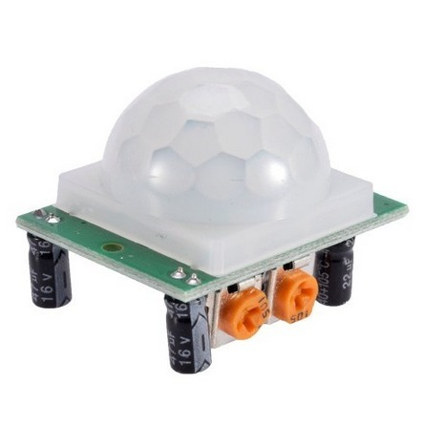
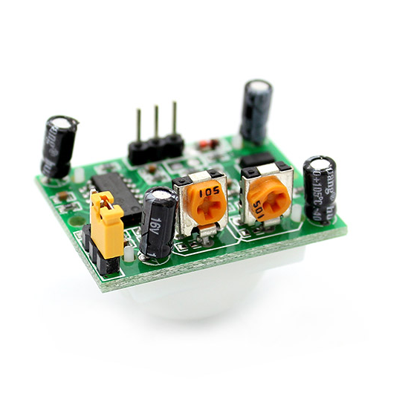
紅外線人體感應 HC-SR501
感應距離調節
順時針7公尺
逆時針3公尺
延時調節
順時針300秒
逆時針0.5秒
Jumper
單一處發（如圖）
重複觸發

Slide 6
線路圖

Slide 7
程式
import RPi.GPIO as GPIO
import time
pinLED = 4
pinSR = 17
GPIO.setmode(GPIO.BCM)
GPIO.setup(pinLED, GPIO.OUT)
GPIO.setup(pinSR, GPIO.IN)
try:
while True:
GPIO.output(pinLED, GPIO.input(pinSR))
time.sleep(0.1)
except KeyboardInterrupt:
pass
GPIO.cleanup()

Slide 8
無源蜂鳴器
import RPi.GPIO as GPIO
import time
GPIO.setmode(GPIO.BCM)
GPIO.setup(14, GPIO.OUT)
p = GPIO.PWM(14, 50)
p.start(50)
# Do
p.ChangeFrequency(523)
time.sleep(1)
# Re
p.ChangeFrequency(587)
time.sleep(1)
# Mi
p.ChangeFrequency(659)
time.sleep(1)
p.stop()
GPIO.cleanup()

Slide 9
頻率表
Do | 66 | 131 | 262 | 523 | 1046
Re | 74 | 147 | 294 | 587 | 1175
Mi | 83 | 165 | 330 | 659 | 1318
Fa | 88 | 175 | 349 | 698 | 1397
So | 98 | 196 | 392 | 784 | 1568
La | 110 | 220 | 440 | 880 | 1760
Si | 124 | 247 | 494 | 988 | 1976

Slide 10
超音波感測器 HC-SR04
偵測的最大距離為400公分，最小距離2公分，有效範圍建議為前方15度角內。
聲音的速度在氣溫約攝氏25度的時候為每秒346公尺（公式為d = 331 + 0.6t）
每一微秒（0.000001秒）跑 0.0346公分
或每公分需要 28.9微秒

Slide 11
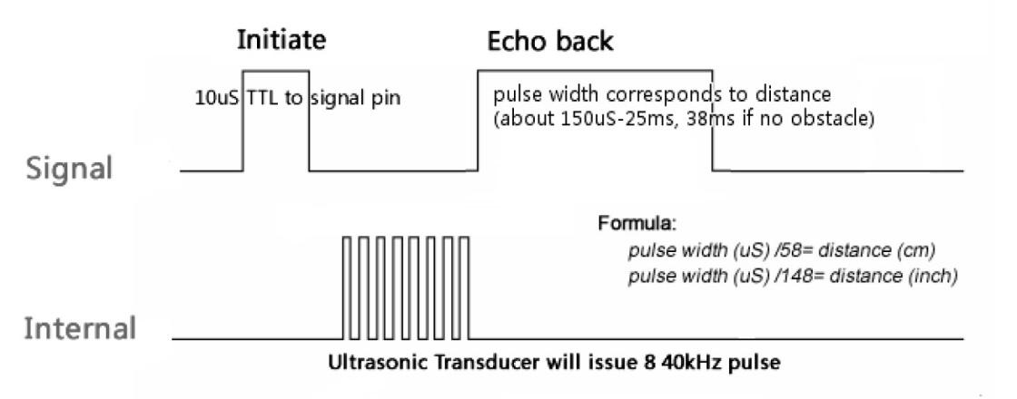
運作原理
先對trig接腳輸出10微秒的高電位
超音波模組連續發出8個40Hz的訊號
計算echo接腳處於高電位的時間
音波打到障礙物然後再返回到HC-SR04的時間
距離 = 時間 / 28.9 / 2 （單位為公分）。

Slide 12
線路圖

Slide 13
程式 1/2
import RPi.GPIO as GPIO
import time
pinECHO = 23
pinTRIG = 24
GPIO.setmode(GPIO.BCM)
GPIO.setup(pinECHO, GPIO.IN)
GPIO.setup(pinTRIG, GPIO.OUT)
def pulseIn(pin):
n = 0
while GPIO.input(pin) == 0:
if n < 1000:
sonar_signal_begin = time.time()
else:
print ("error")
return 0
n = n + 1
while GPIO.input(pin) == 1:
sonar_signal_end = time.time()
time_diff = sonar_signal_end - sonar_signal_begin
return time_diff * 1000000

Slide 14
程式 2/2
try:
while True:
GPIO.output(pinTRIG, 0)
time.sleep(2 / 1000000)
GPIO.output(pinTRIG, 1)
time.sleep(10 / 1000000)
GPIO.output(pinTRIG, 0)
d = pulseIn(pinECHO) / 28.9 / 2
print ("Distance: " + str(d) + " cm")
time.sleep(0.2)
except KeyboardInterrupt:
pass
GPIO.cleanup()

Slide 15
溫濕度感測器
常見的有 DHT11、DHT22
DHT11
溫度：0~50度C ±2
濕度：20%~90% ±5%
回應時間：超過兩秒
DHT22
溫度：-40~80度C ±0.5
濕度：0~100% ±1%
每2秒取樣一次

Slide 16
程式 – dht11 lib下載 https://github.com/szazo/DHT11_Python
import RPi.GPIO as GPIO
import time, dht11
GPIO.setmode(GPIO.BCM)
h = dht11.DHT11(pin=14)
try:
while True:
r = h.read()
if r.is_valid():
print(str(r.temperature) + " C / ” + str(r.humidity) + "%")
time.sleep(5)
except KeyboardInterrupt:
pass
GPIO.cleanup()

Slide 17
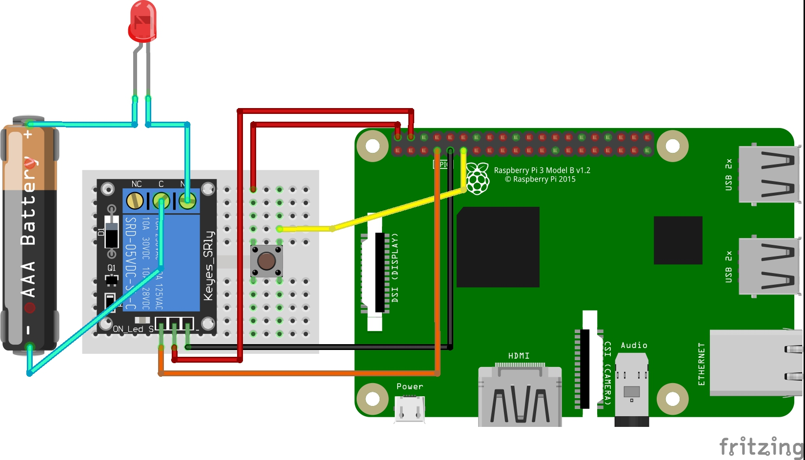
繼電器

Slide 18
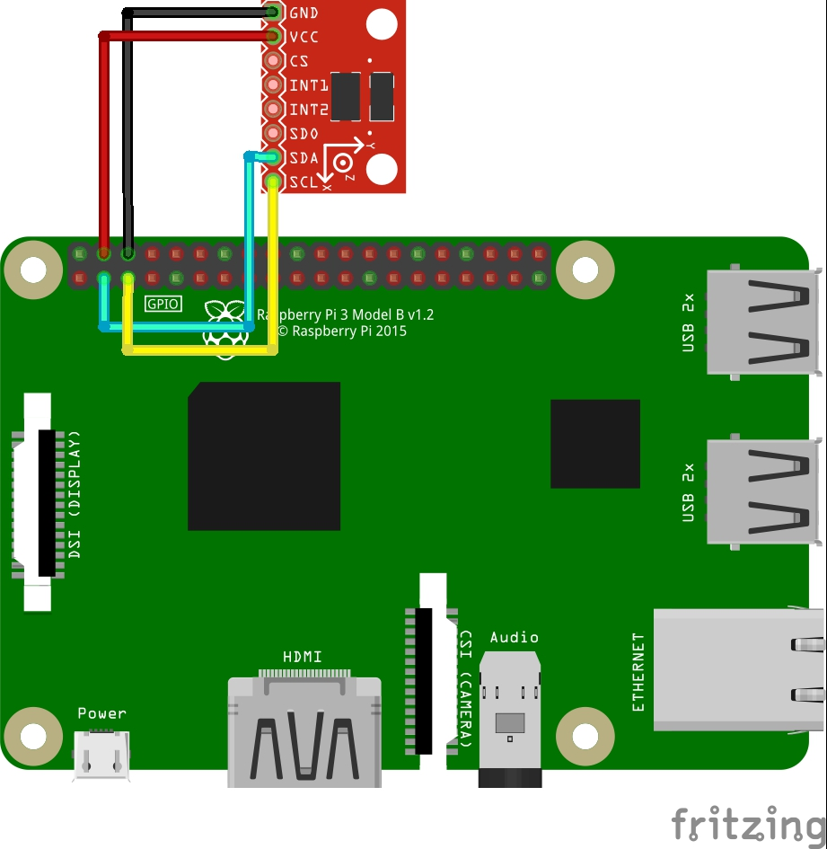
三軸加速儀 – ADXL345

Slide 19
樹莓派開啟I2C功能
sudo raspi-config
開啟 I2C 功能
sudo vi /etc/modules-load.d/modules.conf
內容為：
snd-bcm2835
i2c-dev
spidev

Slide 20
程式 lib
下載：
https://github.com/pimoroni/adxl345-python

Slide 21
程式
from adxl345 import ADXL345
import time
adxl345 = ADXL345()
try:
while True:
axes = adxl345.getAxes(True)
print(" x = %.3fG" % ( axes['x'] ))
print(" y = %.3fG" % ( axes['y'] ))
print(" z = %.3fG" % ( axes['z'] ))
print(" -------- ")
time.sleep(0.2)
except KeyboardInterrupt:
pass
GPIO.cleanup()

Slide 22
74HC595
DS：資料輸入接腳
SHCP： LOW->HIGH時，將Q7到Q0移位暫存器資料依序往Q0方向移動一格，然後讀取DS電位到Q7移位暫存器
STCP：LOW->HIGH時，將移位暫存器資料移到鎖定暫存器
OE：LOW時將鎖定暫存器資料輸出到 Q7~Q0接腳。為方便起見接GND
MR：LOW時重置晶片，為方便起見接VCC
Q7S：接收Q0資料，並且接下一個74HC595

Slide 23
七段顯示器
共陰
共陽

Slide 24
74HC595 與七段顯示器
七段顯示器 | 74HC595 | RPi
 | DS | GPIO17
 | STCP | GPIO27
 | SHCP | GPIO22
 | OE, GND | GND
 | MR, VCC | 5V
A | Q7
B | Q6
C | Q5
D | Q4
E | Q3
F | Q2
G | Q1
CP | Q0

Slide 25
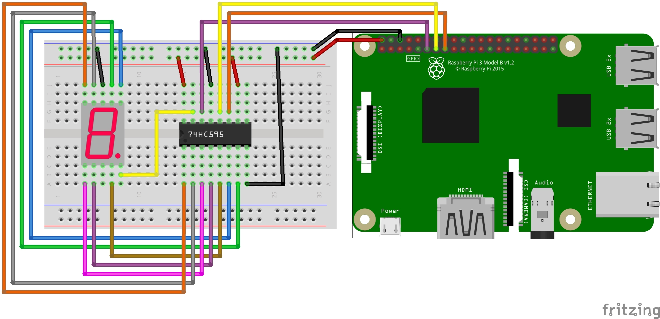
接線

Slide 26
編碼 – 共陰七段顯示器
data = [
#A B C D E F G GP
[0, 1, 1, 0, 0, 0, 0, 1], #1
[1, 1, 0, 1, 1, 0, 1, 1], #2
[1, 1, 1, 1, 0, 0, 1, 1], #3
[0, 1, 1, 0, 0, 1, 1, 1], #4
[1, 0, 1, 1, 0, 1, 1, 1], #5
[0, 0, 1, 1, 1, 1, 1, 1], #6
[1, 1, 1, 0, 0, 0, 0, 1], #7
[1, 1, 1, 1, 1, 1, 1, 1], #8
[1, 1, 1, 0, 0, 1, 1, 1], #9
[1, 1, 1, 1, 1, 1, 0, 1] #0
]

Slide 27
程式 1/2
import RPi.GPIO as GPIO
import time
GPIO.setmode(GPIO.BCM)
pinDS = 17
pinSTCP = 27
pinSHCP = 22
GPIO.setup(pinDS, GPIO.OUT) #DS
GPIO.setup(pinSTCP, GPIO.OUT) #STCP
GPIO.setup(pinSHCP, GPIO.OUT) #SHCP
data = [
#A B C D E F G GP
...

Slide 28
程式 2/2
try:
for i in range(len(data)):
GPIO.output(pinSTCP, 0)
for j in range(len(data[i])):
GPIO.output(pinSHCP, 0)
GPIO.output(pinDS, data[i][j])
GPIO.output(pinSHCP, 1)
GPIO.output(pinSTCP, 1)
time.sleep(1)
except KeyboardInterrupt:
pass
time.sleep(2)
GPIO.cleanup()

Slide 29
8X8矩陣LED
使用 MAX7219 / MAX7221 控制
Lib 下載
https://pypi.python.org/pypi/max7219
文件說明
https://max7219.readthedocs.io/en/0.2.3/max7219.html#max7219.led.device
樹莓派開啟 SPI 功能
sudo raspi-config

Slide 30
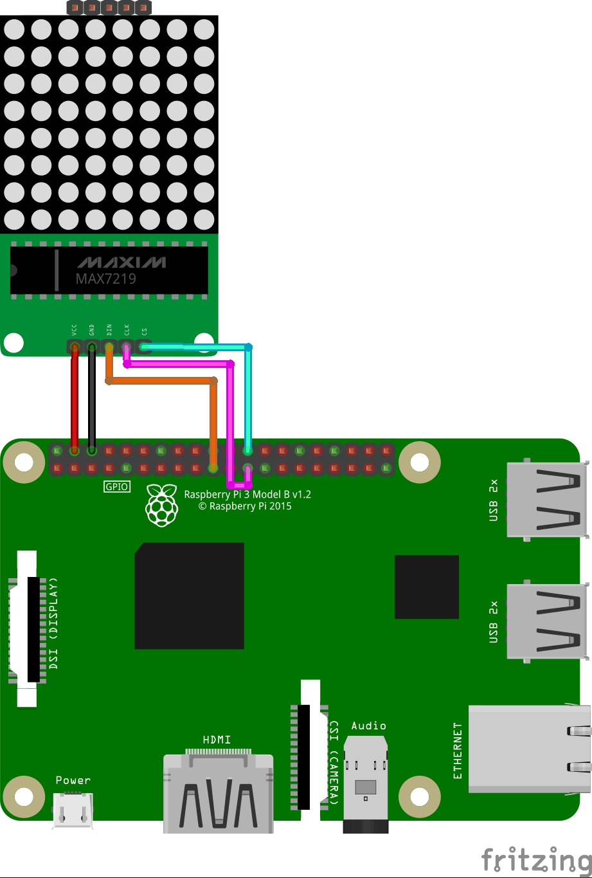
線路圖
8X8 LED matrix | RPi
VCC | +5V
GND | GND
DIN | MOSI (GPIO10)
CS | CE0 (GPIO8)
CLK | SCLK (GPIO11)

Slide 31
範例
import max7219.led as led
device = led.matrix()
device.show_message("hello world", delay=0.2)

Slide 32
類比訊號

Slide 33
類比訊號與數位訊號

Slide 34
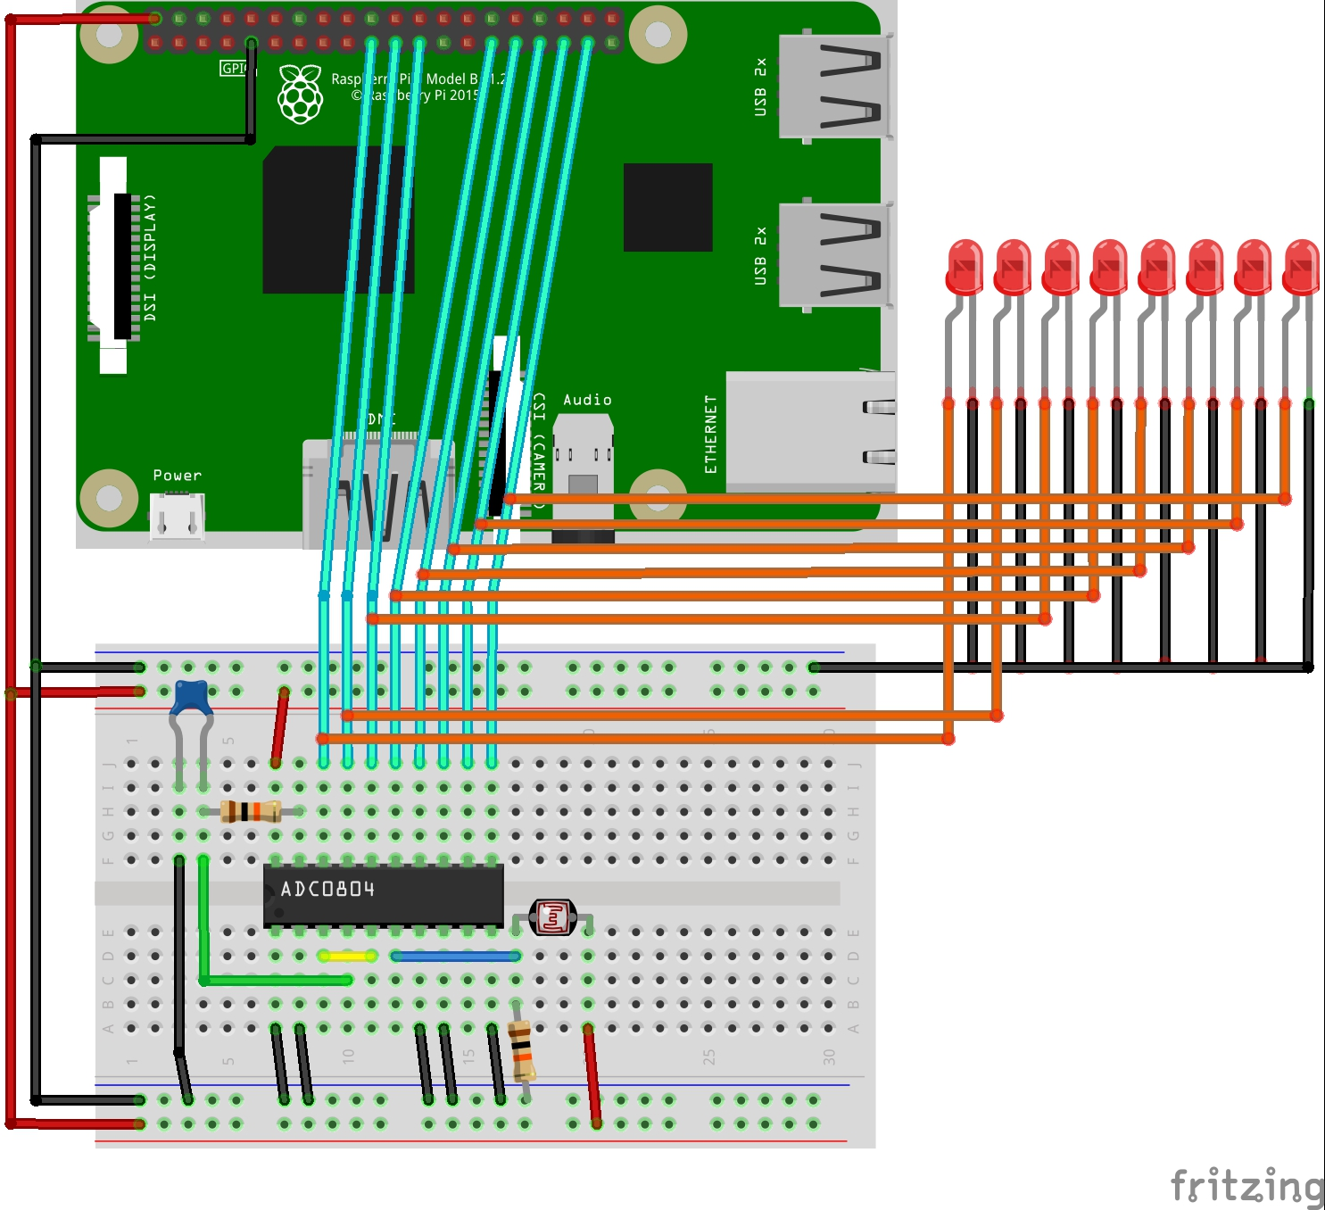
ADC0804

Slide 35
import RPi.GPIO as GPIO
import time
GPIO.setmode(GPIO.BCM)
GPIO.setup(10, GPIO.IN)
GPIO.setup(9, GPIO.IN)
GPIO.setup(11, GPIO.IN)
GPIO.setup(5, GPIO.IN)
GPIO.setup(6, GPIO.IN)
GPIO.setup(13, GPIO.IN)
GPIO.setup(19, GPIO.IN)
GPIO.setup(26, GPIO.IN)
try:
while True:
a0 = GPIO.input(10)
a1 = GPIO.input(9) * 2
a2 = GPIO.input(11) * 4
a3 = GPIO.input(5) * 8
a4 = GPIO.input(6) * 16
a5 = GPIO.input(13) * 32
a6 = GPIO.input(19) * 64
a7 = GPIO.input(26) * 128
value = a0 + a1 + a2 + a3 + a4 + a5 + a6 + a7
print("value is " + str(value))
time.sleep(0.2)
except KeyboardInterrupt:
pass
GPIO.cleanup()

Slide 36
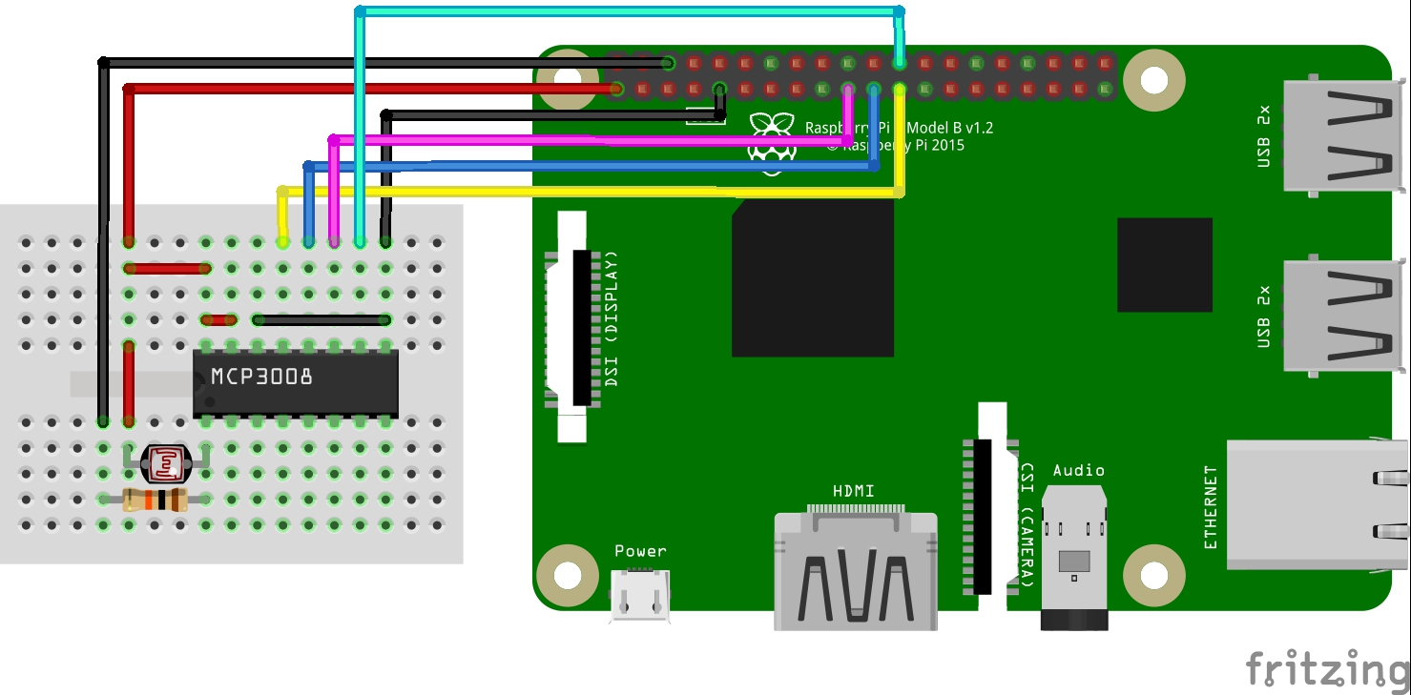
MCP3008

Slide 37
使用 MCP3008 晶片時要先開啟樹莓派上的 SPI 功能
from gpiozero import MCP3008
import time
m = MCP3008(channel=0)
while True:
print(int(m.value * 1000))
time.sleep(0.2)

